Slide 1

Deep Learning Theory 第二讲 前馈神经网络
分享人：刘洋
分享人：李嘉骐
Notes:
标题页

Slide 2
目录
Contents
Part 1 个人简介
Part 2 神经元模型
Part 3 感知器模型
Part 4 BP
Part 5 优化问题
Part 6 Q&A
Notes:
标题页

Slide 3
Part 1 个人简介

Slide 4
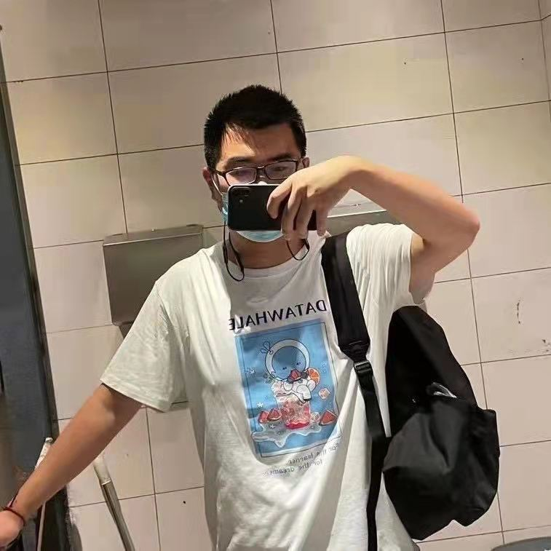
个人简介
刘洋 Datawhale 成员
西安交大本科数学试验班
中科院数学与系统科学研究院硕博连读
《深度学习理论》负责人
《深入浅出PyTorch》核心贡献者、助教
《图神经网络》助教
Blog：：https://www.zhihu.com/people/ming-ren-19-34
https://github.com/liu-yang-maker
Email：liuyang2020@amss.ac.cn

Slide 5
Part 2 神经元模型

Slide 6
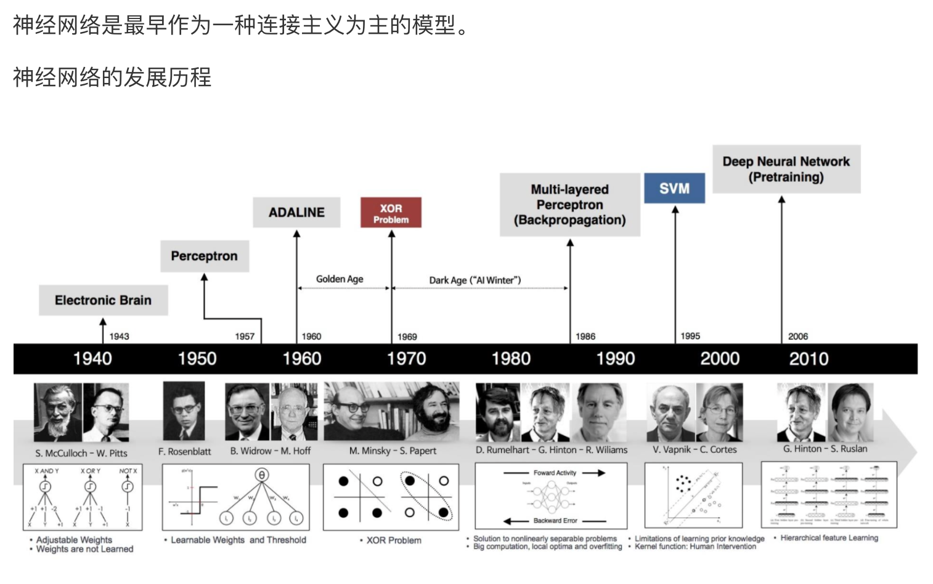
2 神经元模型

Slide 7
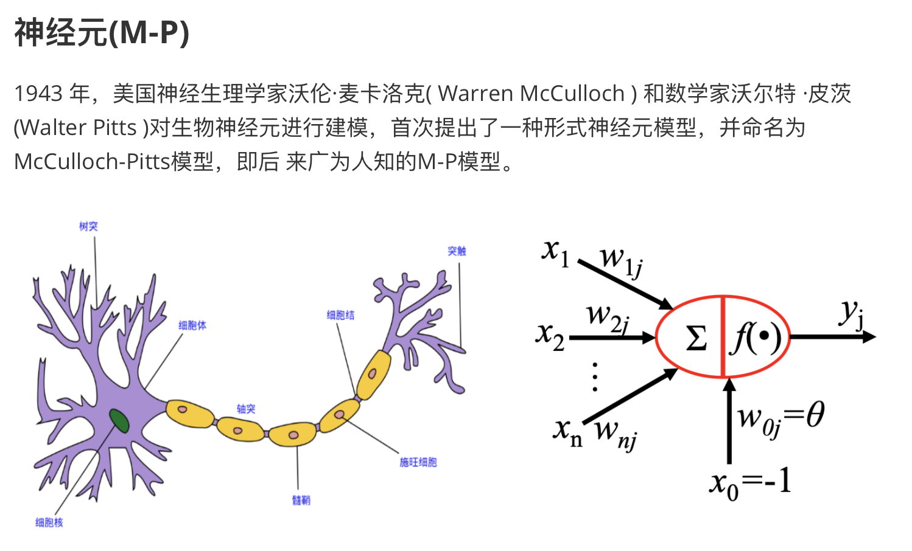
2 神经元模型

Slide 8
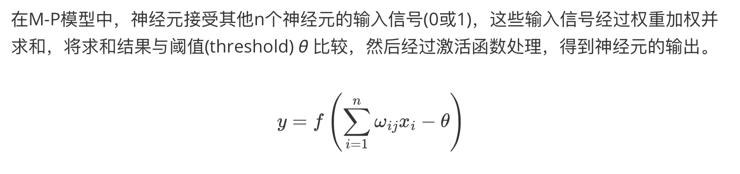
2 神经元模型

Slide 9
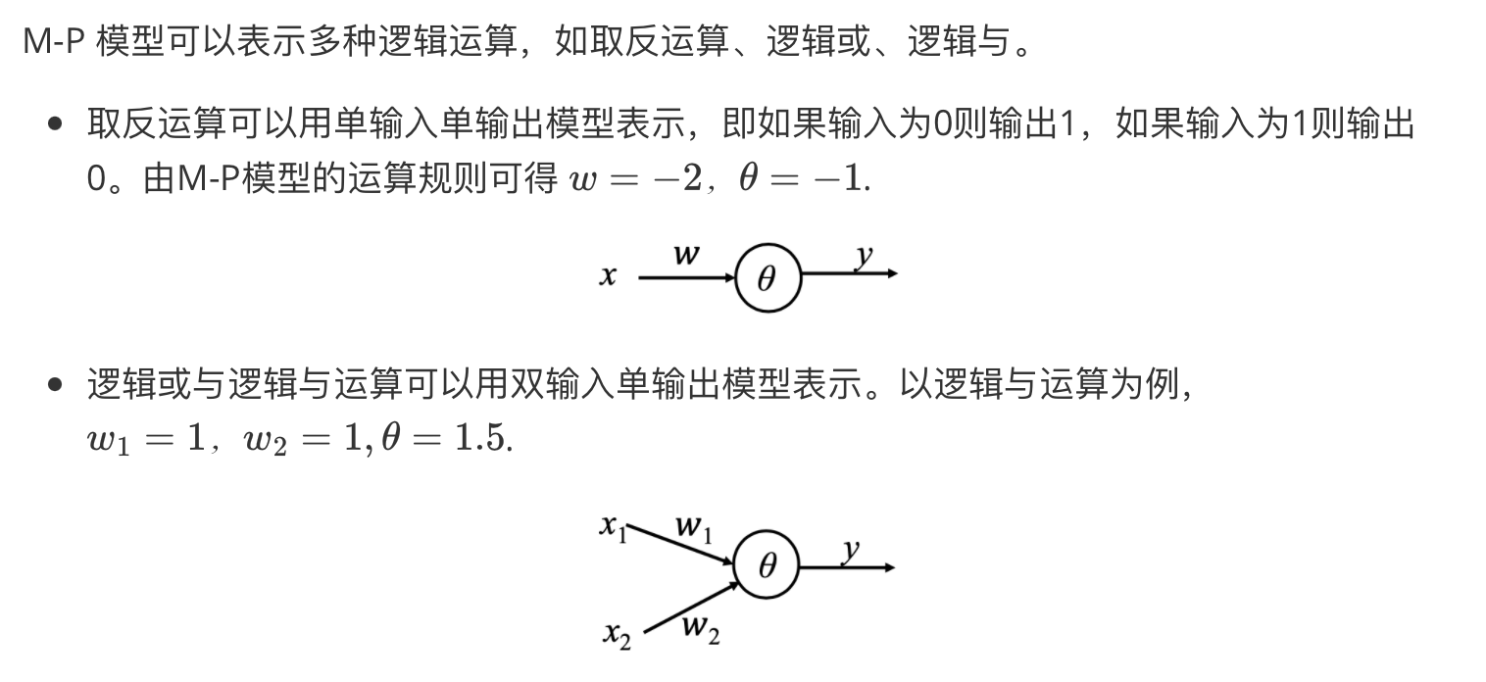
2 神经元模型

Slide 10
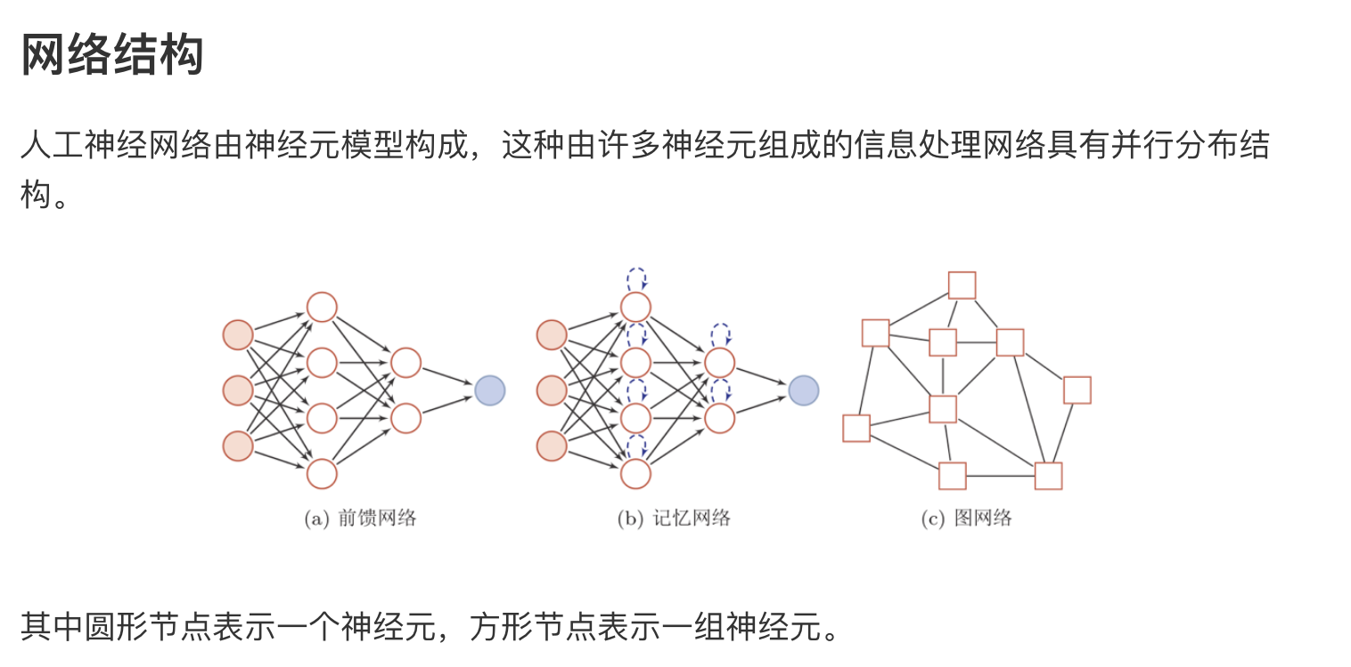
2 神经元模型

Slide 11
Part 3 感知器模型

Slide 12
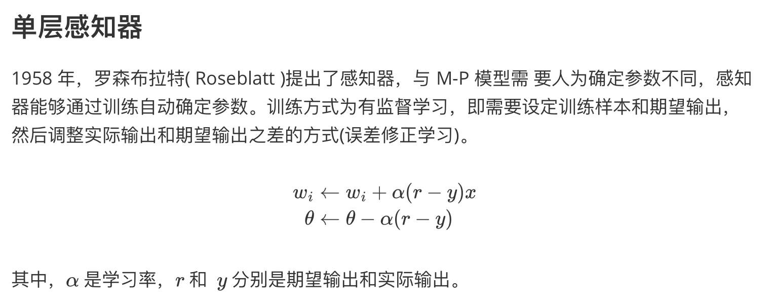
3 感知器模型

Slide 13
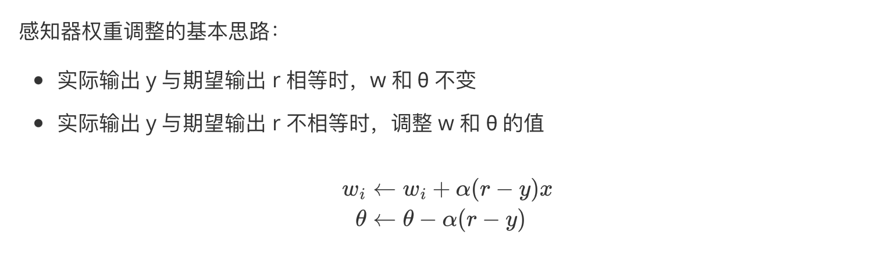
3 感知器模型

Slide 14
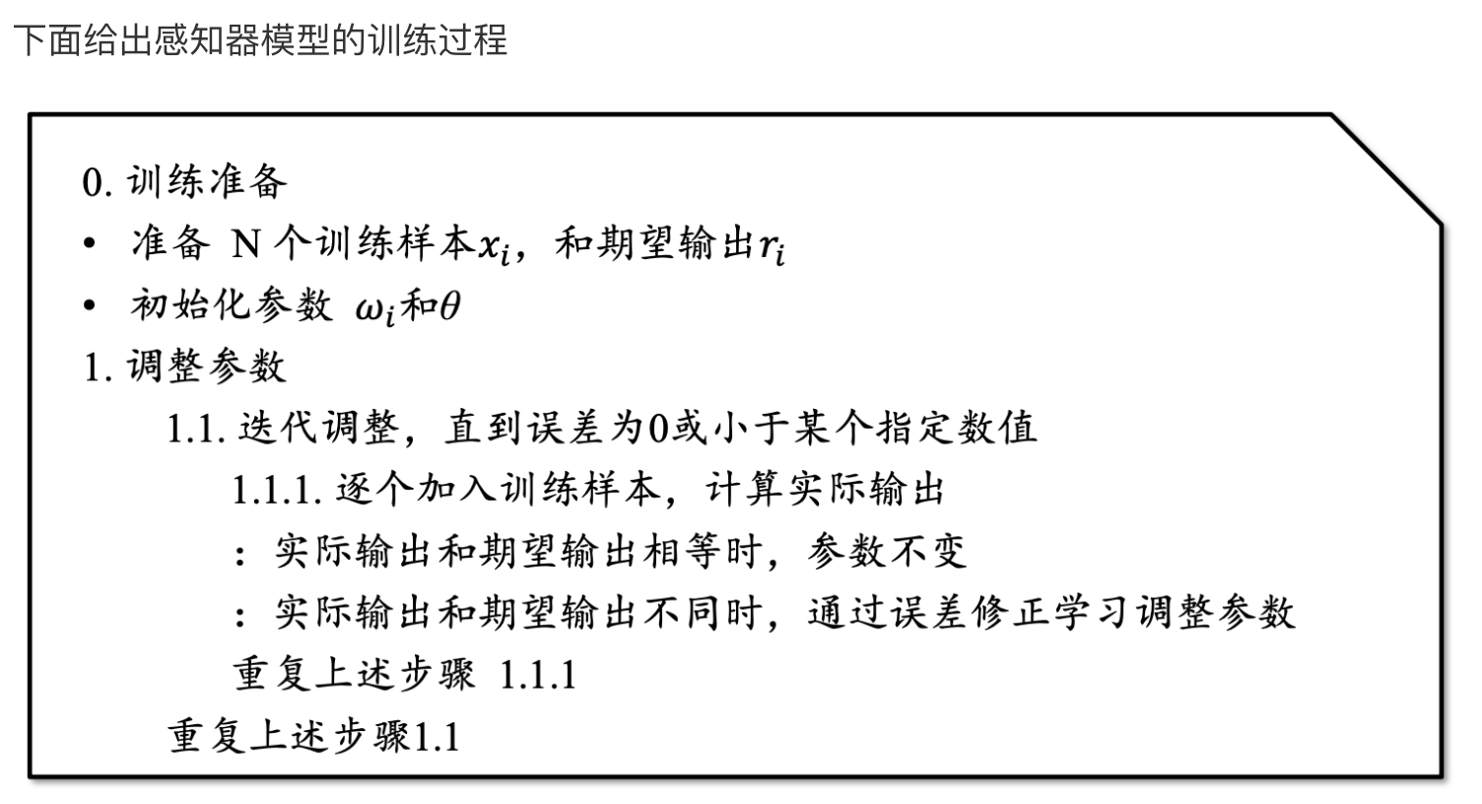
3 感知器模型

Slide 15
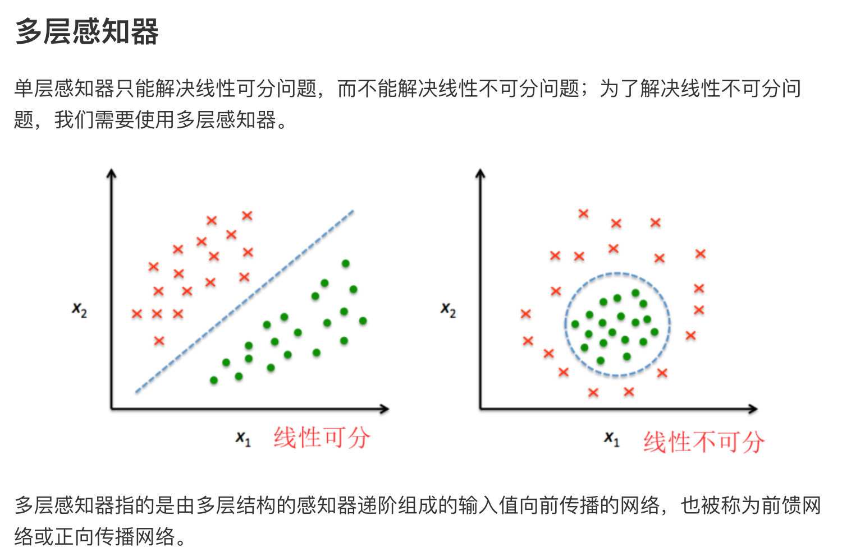
3 感知器模型

Slide 16
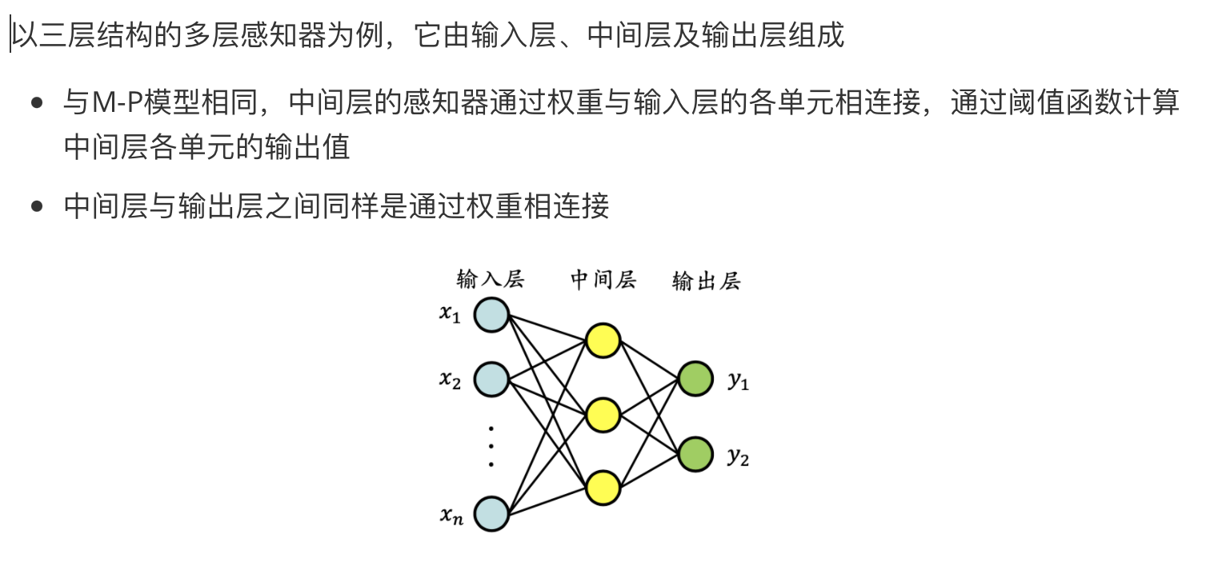
3 感知器模型

Slide 17
Part 4 BP算法

Slide 18
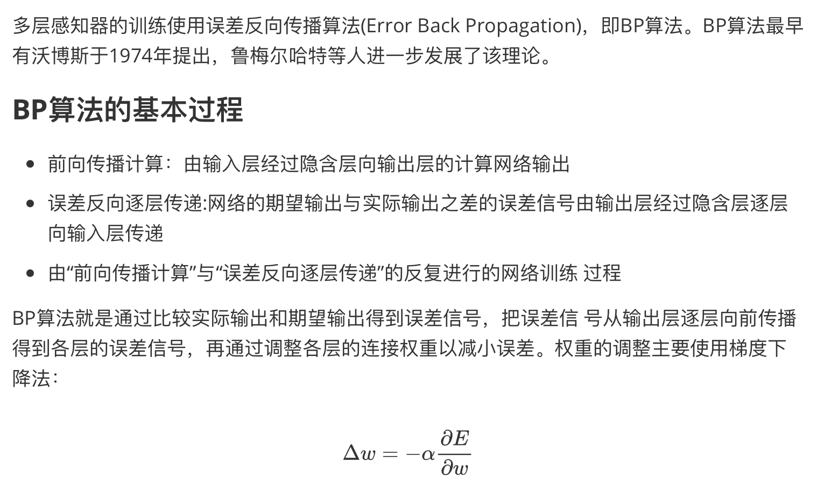
4 BP

Slide 19
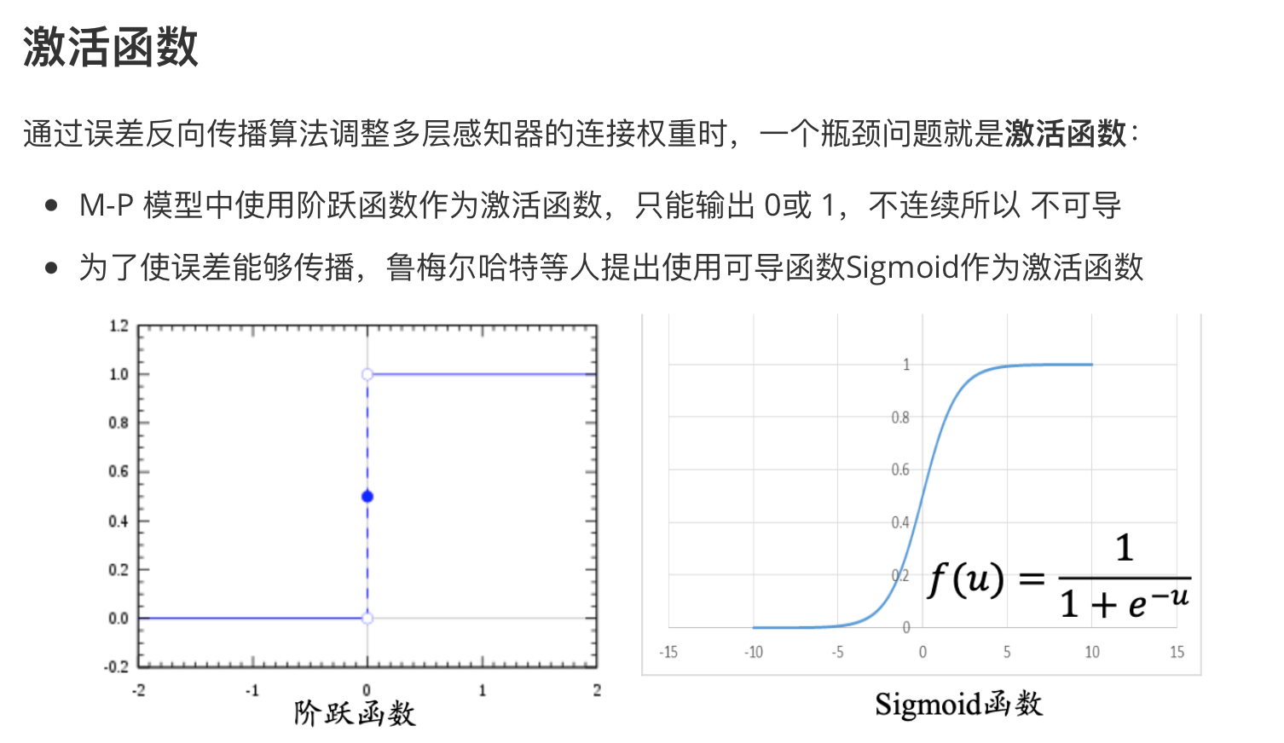
4 BP

Slide 20
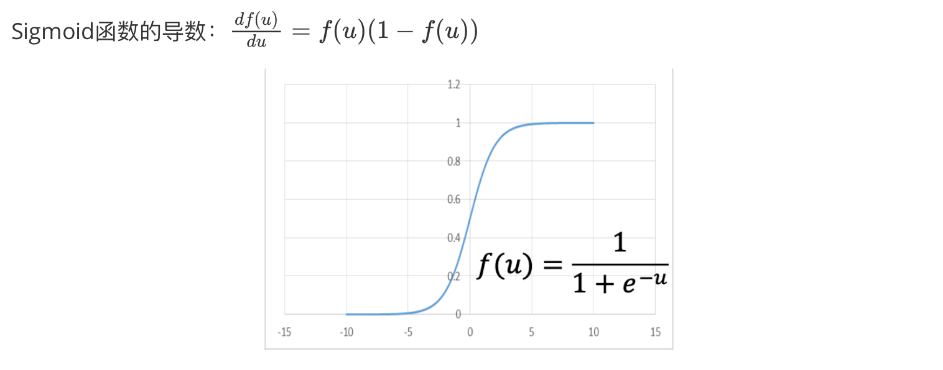
4 BP

Slide 21
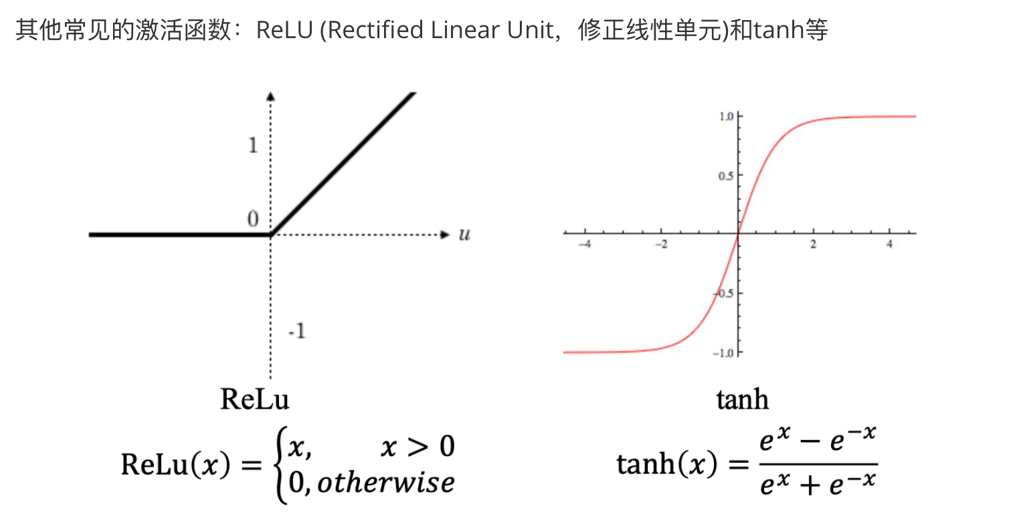
4 BP

Slide 22
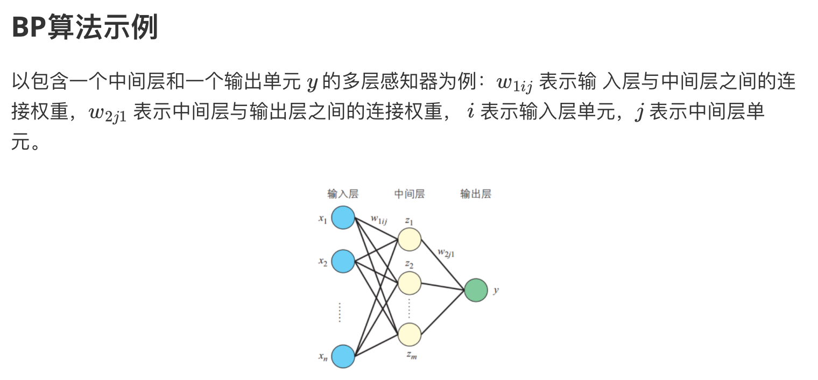
4 BP

Slide 23
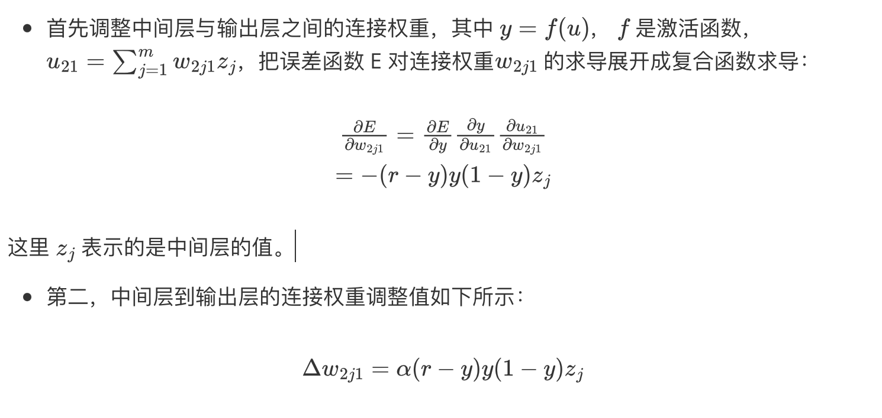
4 BP

Slide 24

4 BP

Slide 25
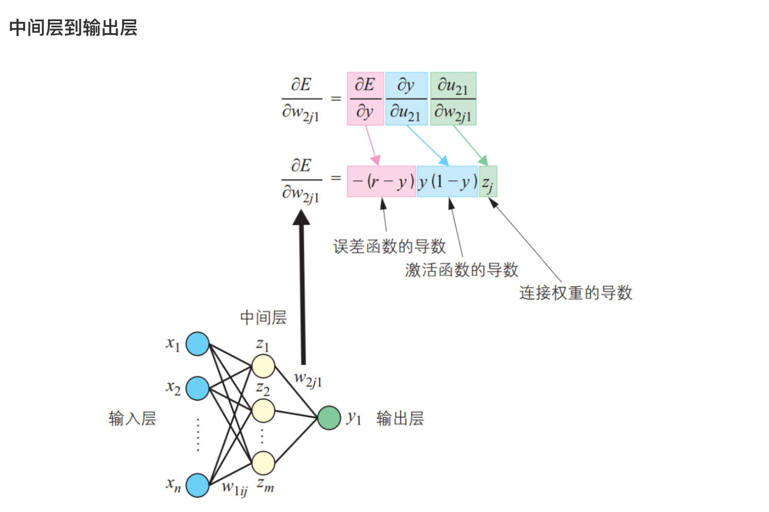
4 BP

Slide 26
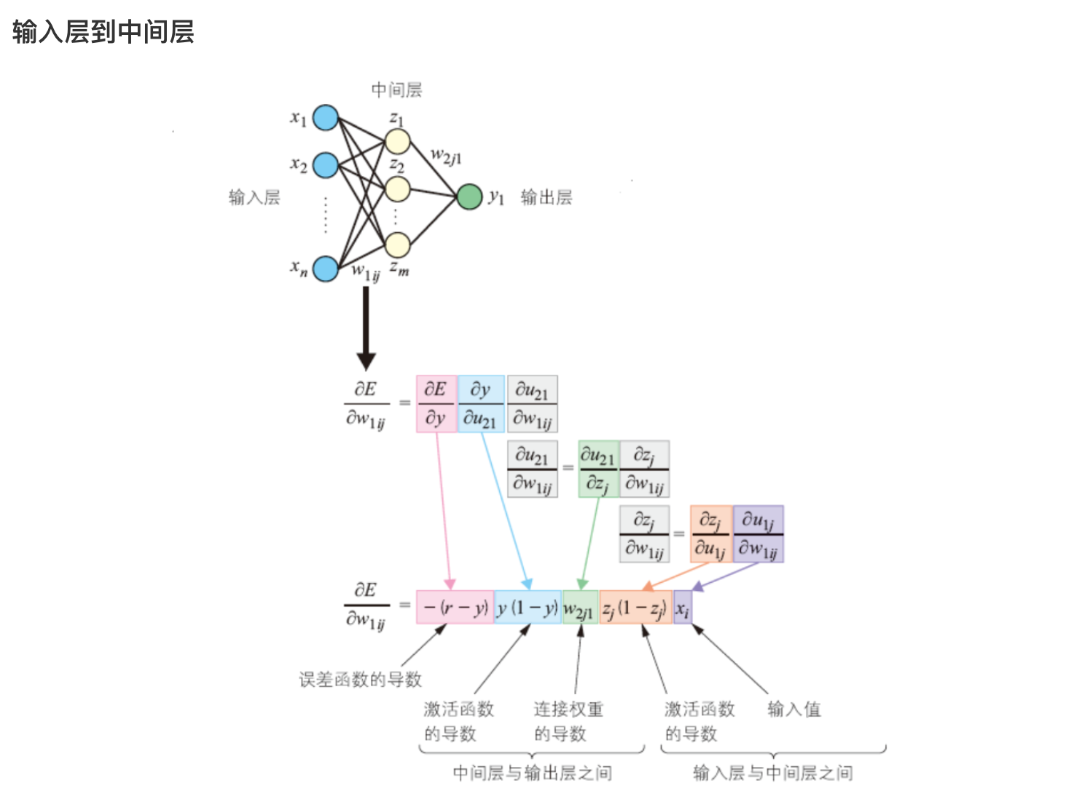
4 BP

Slide 27
Part 5 优化问题

Slide 28
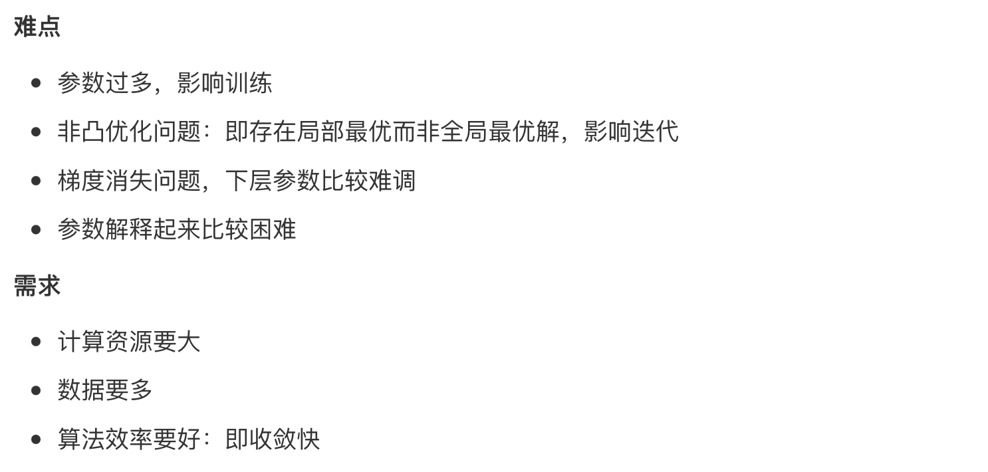
5 优化问题

Slide 29
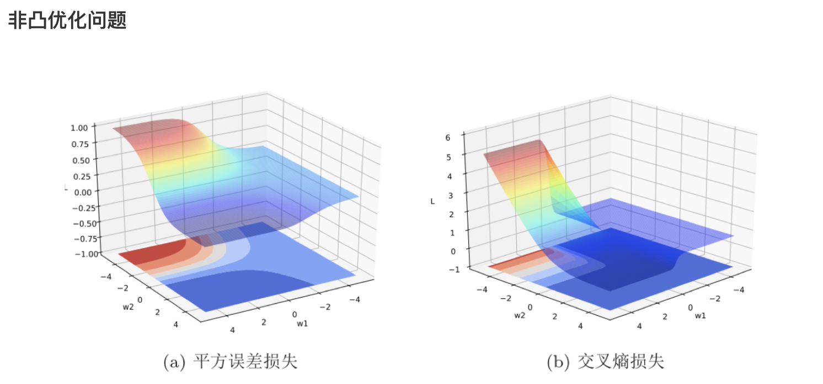
5 优化问题

Slide 30
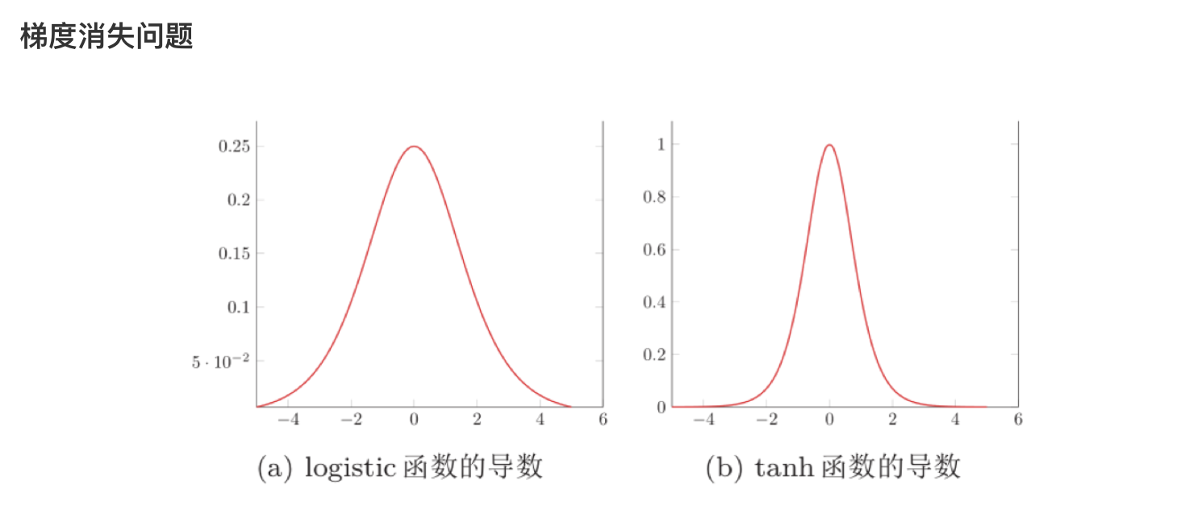
5 优化问题

Slide 31
致谢——课程团队
DataWhale团队：
谢文睿、司玉鑫
课程开发团队：
刘洋

Slide 32
欢迎反馈
感谢大家的陪伴，愿有所得！
参加十一月组队学习课程，继续解锁后续关卡！
进阶、专题部分正在制作，GitHub点个星星不迷路！
直播团队辛苦了，一键三连鼓励他！
课程主页：
https://github.com/datawhalechina/unusual-deep-learning
问卷调查

Slide 33
Q&A

